Slide 1

Анализ практики развития
бюджета для граждан

Slide 2


В 2013 году был создан и продолжает свою деятельность совместный проект Минфина России и Открытого правительства под общим названием “Бюджет для граждан” Он направлен на ознакомление с приоритетами бюджетной политики в понятной форме, развитие практик участия граждан в бюджетном процессе, реализацию системы мер по повышению бюджетной грамотности населения.
9 из 10 человек в РФ не знают основную информацию о бюджете

Slide 3
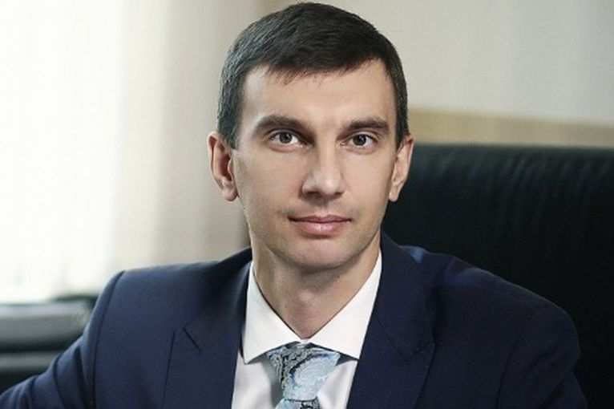
В России этот проект стартовал в 2016 году. Но уже по итогам 2017 было реализовано более 15 тысяч проектов, общий объем затраченных средств составил более 14 млрд рублей, из которых примерно половину составили региональные субсидии, а другую часть – средства муниципалитетов, граждан и спонсоров.
О том, как этот процесс проходит в Оренбуржье, рассказал заместитель министра финансов области Дмитрий Кулаков.

Slide 4
Три направления по реализации проекта
Социально значимые мероприятия
Народный бюджет на муниципальном уровне
Бюджетирование на региональном уровне

Slide 5
Общая стоимость проектов, отобранных населением, составила 4,9 млн. рублей с момента его реализации

Slide 6
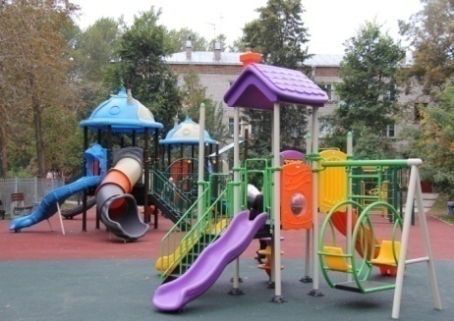
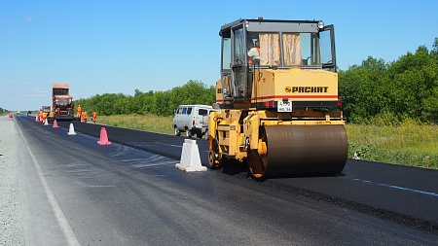
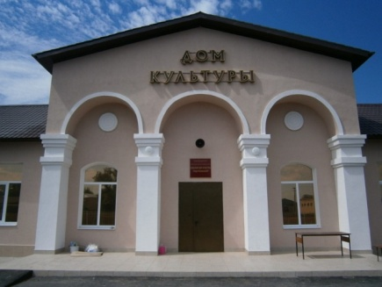
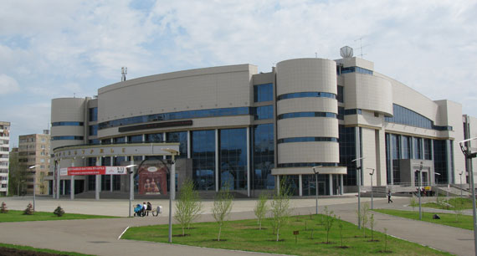
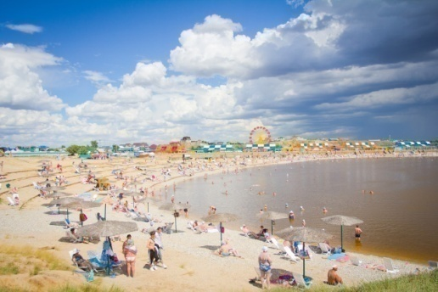
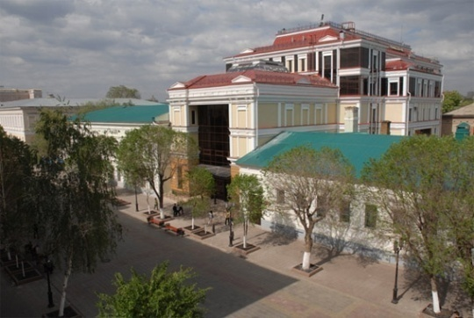
К бюджетированию в Оренбургской области допускаются объекты общественной инфраструктуры:
Игровые площадки
Автомобильные дороги
Объекты культуры
Объекты физической культуры
Места массового отдыха населения
Объекты библиотечного обслуживания

Slide 7
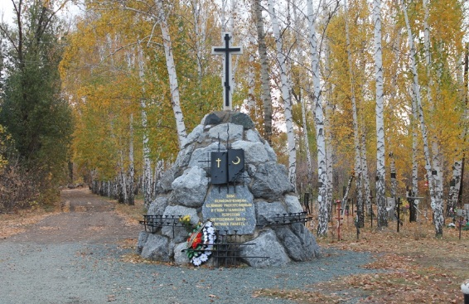
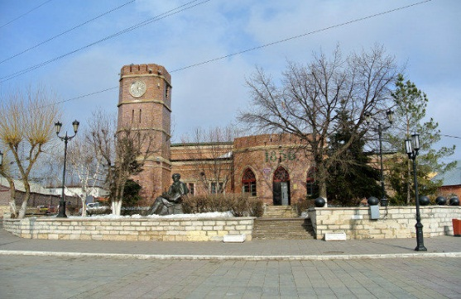
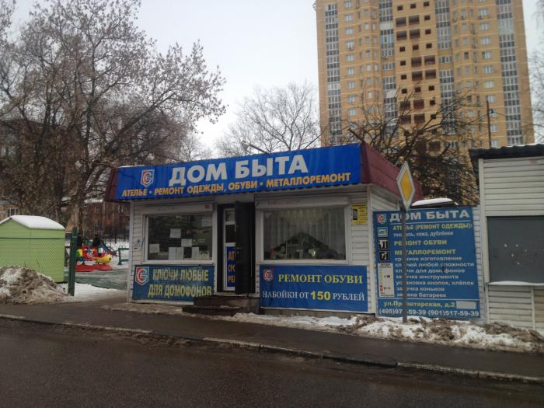
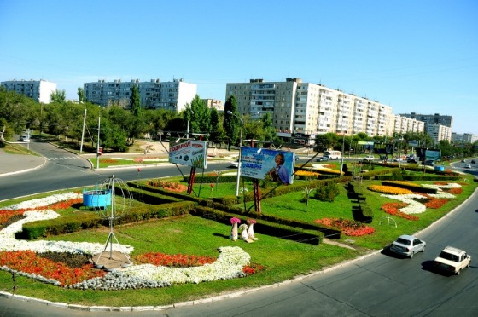

Объекты культурного наследия поселений
Объекты для обеспечения жителей услугами бытового обслуживания
Места захоронения
Объекты благоустройства
Объекты электро-, тепло-, газо-, водоснабжения

Slide 8


Рейтинг участников
Самые неактивные: города Бугуруслан, Новотроицк, Оренбург, ЗАТО Комаровский.
Самые активные: Шарлыкский район, Сорочинский ГО, Тюльганский район, Бузулукский и Саракташский районы.

Slide 9
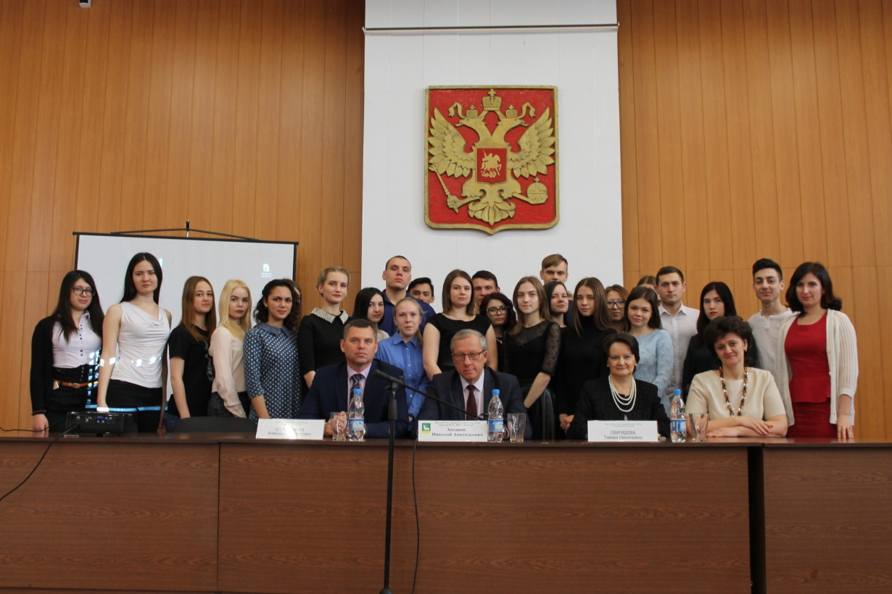
Но помимо бюджетирования проводятся публичные слушания отчета об исполнении бюджета Оренбургской области
12 апреля 2018 года состоялись публичные слушания отчета об исполнении бюджета МО г. Бузулук за 2017 год, преподавателями Шкаевой А.А. и Оверченко М.В. проведен урок – экскурсия для студентов 11с,22,21с групп специальности «Финансы», который проходил в актовом зале администрации МО г. Бузулук. С основным докладом выступил начальник финансового управления администрации МО г. Бузулук Огородников А.В., который доложил об итогах исполнения бюджета на 2017год. Студенты Бузулукского филиала Финуниверситета при Правительстве РФ приняли активное участие в проведенном мероприятии, в качестве слушателей, а также Шаткина Анастасия студентка 21с группы выступила содокладчиком по теме проводимых слушаний.

Slide 10
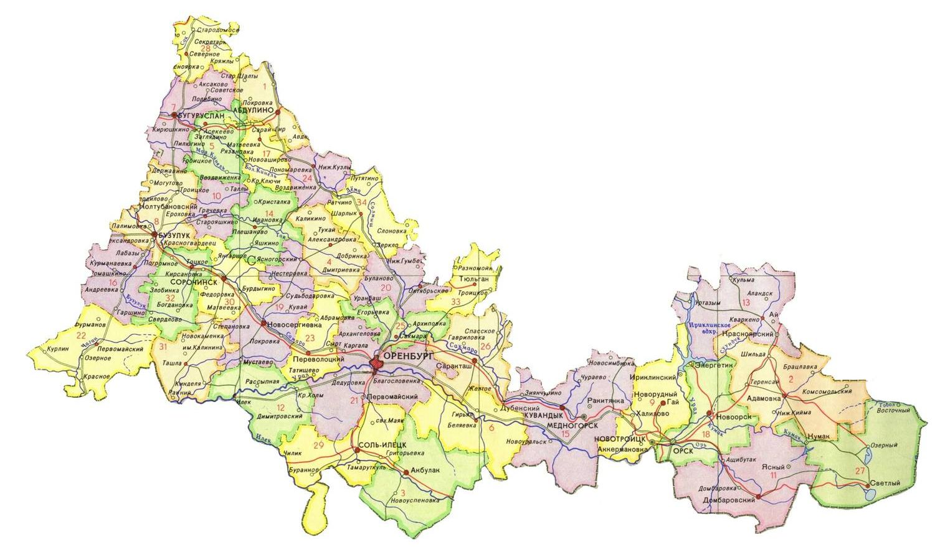
Минфин России опубликовал ежегодный доклад о лучшей практике развития «Бюджета для граждан», содержащий оценку представления сведений о бюджете в понятной и доступной для граждан форме.
Согласно этой оценке Оренбургская область отнесена к регионам со значительным уровнем отражения вышеупомянутых сведений.
«Бюджет для граждан» Оренбургской области – вновь в числе лучших!

Slide 11

«Будущее принадлежит тем, кто верит в красоту своих мечтаний» «Будущее принадлежит тем, кто верит в красоту своих мечтаний»
«Будущее принадлежит тем, кто верит в красоту своих мечтаний»
– Элеонора Рузвельт

